Slide 1

毕业设计答辩
基于数据驱动的移动目标预测与拦截
答辩人：屈晨迪 时间：2021.6.4
指导老师：莫一林老师
清华大学 自动化系 智能与网络化系统研究中心

Slide 2
目录
1
课题背景
2
主要工作内容
3
总结与展望
4
参考文献
Notes:
我会先介绍我的课题背景，之后讲一下毕设期间的工作内容，最后做一个总结和展望

Slide 3
课题背景
随着近年来感知、视觉、控制规划等方面技术的逐步成熟，移动智能体（包括自动驾驶汽车、无人机、AGV等）在各领域的应用愈来愈广泛
控制智能体对移动目标进行拦截，是机器人领域一个尚未充分解决的重要问题。其研究成果不仅可以应用在自动制导系统、智能体编队破坏或攻击、自主监视等军事领域，也可以用于足球机器人、家用机器人等日常生活领域
 | 目标移动模式 | 计算效率/实时性 | 避障能力 | 可行性
导弹拦截算法^{[1]} | 目标高速、直线
dubins规划^{[2]} | 目标低速，轨迹不定 | √ |  | √
快速蚁群规划^{[3]} |  | √ | √
最优控制^{[4]} |  |  |  | √
神经网络端到端^{[5]} |  |  | √ | √
Notes:
首先是课题背景 随着….
不仅可以用在军事领域，也可以应用在一些日常生活领域
在文献调研中，我发现我们可以按照目标的运动速度将拦截问题划分为两类，一类是导弹拦截问题，因为导弹速度很快，所以研究中一般都会近似为匀速直线运动，另一类是目标移动速度较低，轨迹不定的场景，也是我们本次课题要研究的场景。在拦截低速目标的问题中，我们重点关注三个方面，一个是计算效率，因为我们要进行实时拦截，二是有没有避障能力，三是规划初的轨迹是否可行，比如是否光滑，是否符合智能体的运动学特性等
我们希望实现的拦截算法是同时满足这三个要求的

Slide 4
项目简介
基于数据驱动的移动目标预测与拦截
任务目标：
控制智能体（智能小车）对移动目标进行拦截
环境中可能存在障碍物，考虑车辆的运动学特性，保证拦截轨迹的可行性
基于数据的预测：
移动目标的系统输入未知，目标内部控制策略未知（前提）
观测移动目标，获取一段时间内的位置坐标，基于历史数据进行在线轨迹预测
实验环境：ROS + Gazebo搭建的仿真环境
Notes:
那我们的任务目标就是控制智能体 这里限定是智能小车……
题目中“基于数据驱动”的意思是移动目标的系统输入和内部控制策略都是未知的，我们观测一段时间内位置坐标，基于这个历史运动数据去在线预测它的未来轨迹，控制任务小车拦截
我的实验环境是用ros + gazebo搭建的一个仿真环境

Slide 5
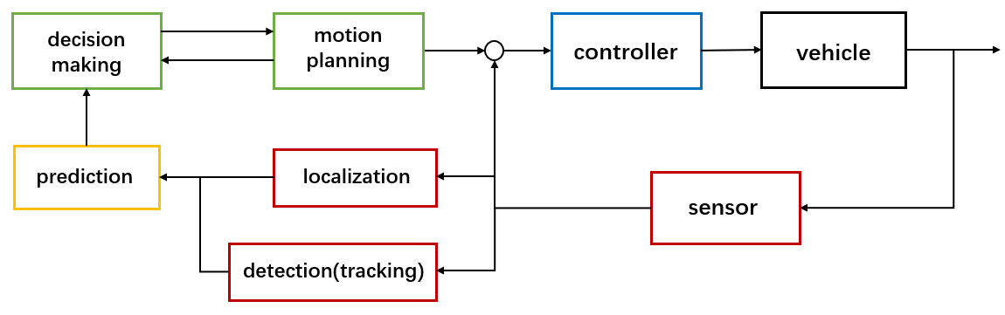
项目框架
3
4
2
1
感知
Step1: 传感器发现目标，观测记录其一段时间内的轨迹；获取自身位置
预测
Step2: 根据观测得到的历史数据，预测未来轨迹
决策/规划
Step3: 选择合适的拦截点；进行轨迹规划，输出航迹点、速度、加速度信息
控制
Step4: 底层控制器控制车身跟随航迹点（pid + pure pursuit）
Notes:
我们可以把整个任务分为四个模块，分别是感知、预测、决策规划和控制
其中感知模块负责 发现目标。。。
最后控制模块控制车身跟随航迹点
我们本次课题重点关注前三个模块 控制部分我用的是简单的pid和pure pursuit来做纵向和横向控制 这里就不细讲了 后面我会依次介绍感知预测决策规划的实现方案

Slide 6
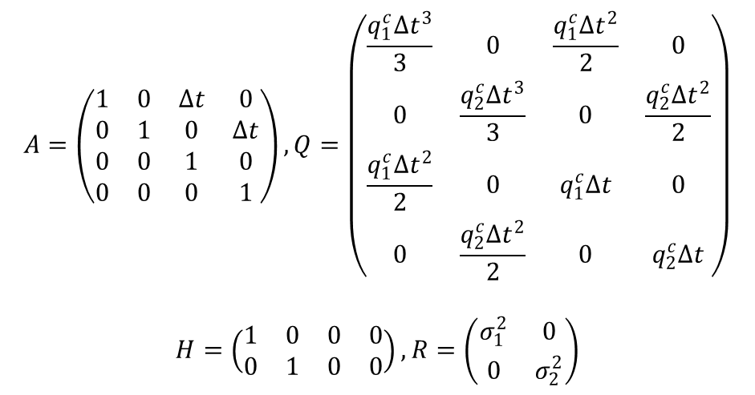
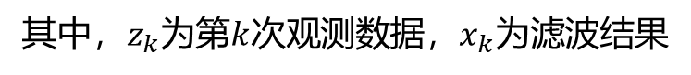
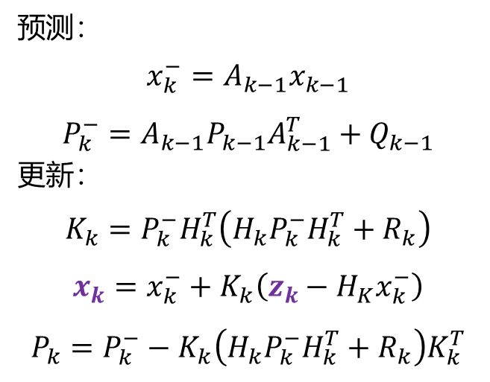
感知模块
仿真环境获取目标位置：订阅服务“/gazebo/get_model_state”
现实环境观测可能存在高斯误差，尝试使用卡尔曼滤波提高数据精度
预测：
$$x_{k}^{−}=A_{k−1}x_{k−1}$$
$$P_{k}^{−}=A_{k−1}P_{k−1}A_{k−1}^{T}+Q_{k−1}$$
更新：
$$K_{k}=P_{k}^{−}H_{k}^{T}\left(H_{k}P_{k}^{−}H_{k}^{T}+R_{k}\right)$$
$$x_{k}=x_{k}^{−}+K_{k}\left(z_{k}−H_{K}x_{k}^{−}\right)$$
$$P_{k}=P_{k}^{−}−K_{k}\left(H_{k}P_{k}^{−}H_{k}^{T}+R_{k}\right)K_{k}^{T}$$
$$A=\left(\begin{matrix}1 & 0 & ∆t & 0 \\ 0 & 1 & 0 & ∆t \\ 0 & 0 & 1 & 0 \\ 0 & 0 & 0 & 1\end{matrix}\right), Q=\left(\begin{matrix}\frac{q_{1}^{c}∆t^{3}}{3} & 0 & \frac{q_{1}^{c}∆t^{2}}{2} & 0 \\ 0 & \frac{q_{2}^{c}∆t^{3}}{3} & 0 & \frac{q_{2}^{c}∆t^{2}}{2} \\ \frac{q_{1}^{c}∆t^{2}}{2} & 0 & q_{1}^{c}∆t & 0 \\ 0 & \frac{q_{2}^{c}∆t^{2}}{2} & 0 & q_{2}^{c}∆t\end{matrix}\right)$$
$$H=\left(\begin{matrix}1 & 0 & 0 & 0 \\ 0 & 1 & 0 & 0\end{matrix}\right), R=\left(\begin{matrix}σ_{1}^{2} & 0 \\ 0 & σ_{2}^{2}\end{matrix}\right)$$
其中，$z_{k}$为第$k$次观测数据，$x_{k}$为滤波结果
参数选择^{[6]}
Notes:
首先是感知部分，在仿真环境中我们可以通过gazebo提供的服务gms来直接获取目标的位置信息，仿真中得到的坐标都是很准确的，但在现实观测中，可能会存在噪声干扰，导致观测结果存在高斯误差，这种误差怎么减小呢？我先前在调研小车预测和追踪的时候有学习过卡尔曼滤波，后来我发现卡尔曼滤波必须在已知小车内部控制策略和转移矩阵的情况下才能用于预测，在我们这里并不适用，但卡尔曼滤波这种可以综合历史数据和当前得到传感器数据的特点，可以用来提高观测精度

Slide 7
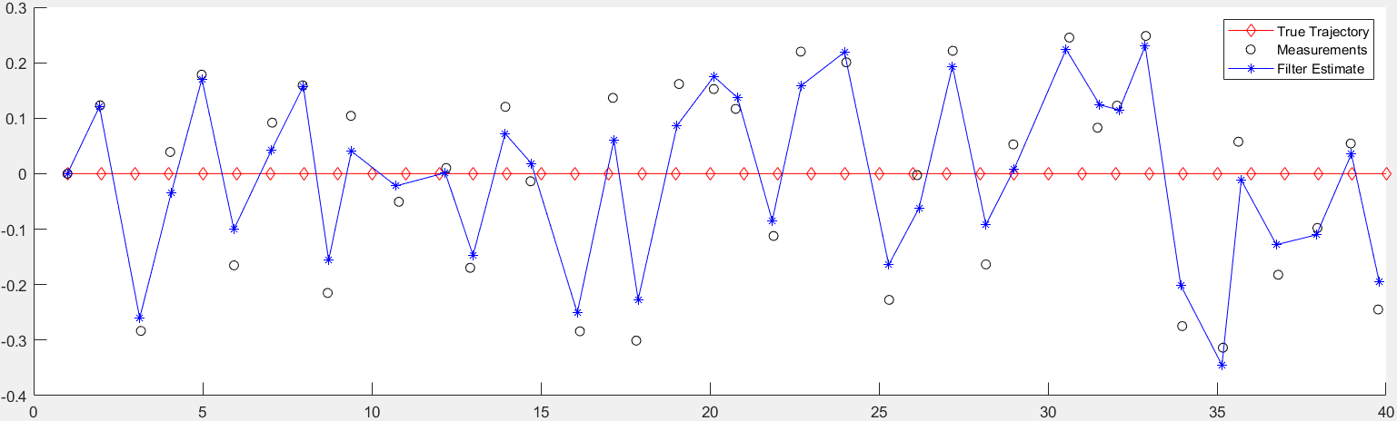
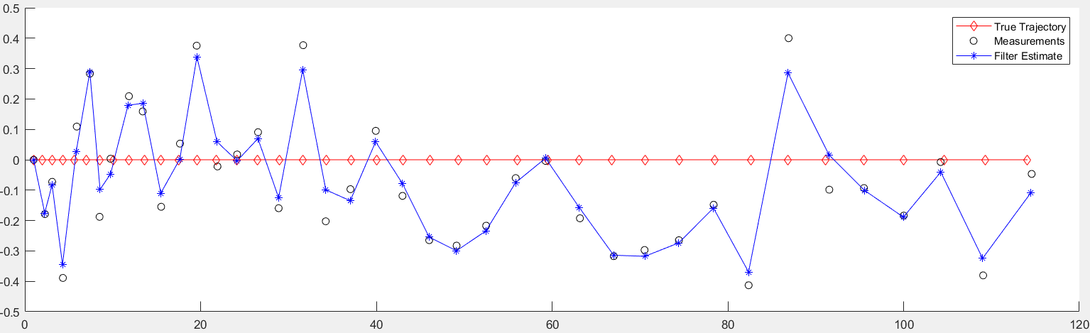
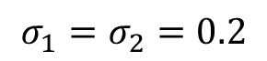
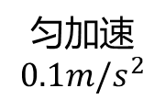
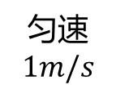
感知模块
$$σ_{1}=σ_{2}=0.2$$
误差平方和：
滤波前 3.0839
滤波后 2.5693
减小 16.69%
匀速
$$1m/s$$
滤波前 3.5232
滤波后 2.8633
减小 18.73%
匀加速
$$0.1m/s^{2}$$
Notes:
这是我在matlab里做的实验，分别做了匀速和匀加速运动两种情况，红色是真实运动轨迹，黑色圆圈是加了高斯噪声的观测数据，噪声标准差是0.2，蓝色是经过卡尔曼滤波之后的数据，可以明显看到对噪声的抑制作用，两种情况下滤波之后误差平方和都稳定减小了百分之十几，并且sigma越大滤波效果越明显

Slide 8
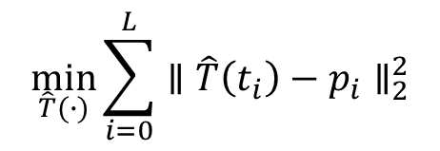
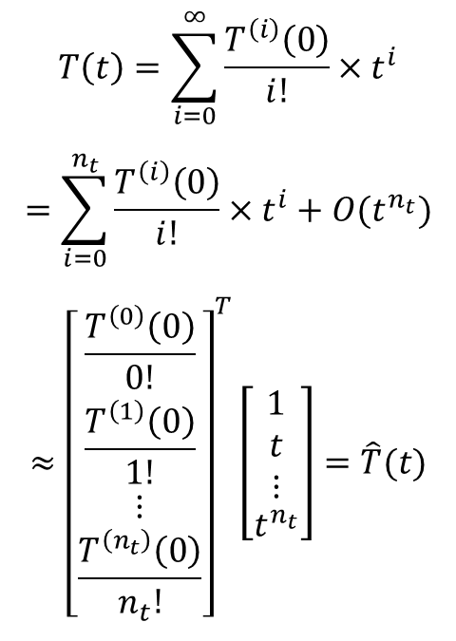
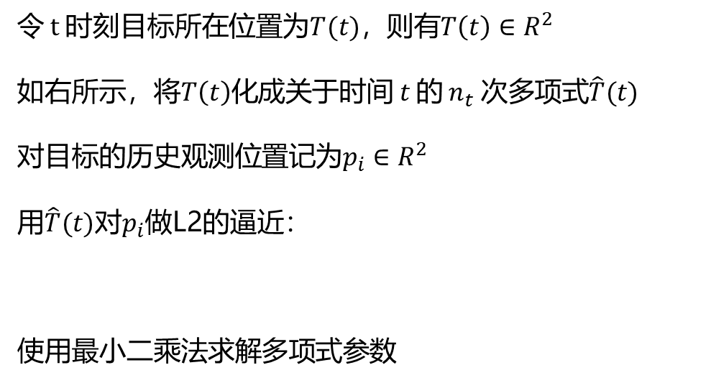
预测模块
未来轨迹预测：多项式拟合
$$T\left(t\right)=\sum_{i=0}^{∞}{\frac{T^{\left(i\right)}\left(0\right)}{i!}}×t^{i}$$
$$=\sum_{i=0}^{n_{t}}{\frac{T^{\left(i\right)}\left(0\right)}{i!}}×t^{i}+O(t^{n_{t}})$$
$$≈{\left[\begin{aligned}\begin{matrix}\frac{T^{\left(0\right)}\left(0\right)}{0!} \\ \frac{T^{\left(1\right)}\left(0\right)}{1!} \\ ⋮\end{matrix} \\ \frac{T^{\left(n_{t}\right)}\left(0\right)}{n_{t}!}\end{aligned}\right]}^{T}\left[\begin{aligned}\begin{matrix}1 \\ t \\ ⋮\end{matrix} \\ t^{n_{t}}\end{aligned}\right]=\hat{T}(t)$$
令$t$时刻目标所在位置为$T(t)$，则有$T\left(t\right)∈R^{2}$
如右所示，将$T\left(t\right)$化成关于$\text{时间} t$的${ n}_{t}$次多项式$\hat{T}(t)$
对目标的历史观测位置记为$p_{i}∈R^{2}$
用$\hat{T}(t)$对$p_{i}$做L2的逼近：
使用最小二乘法求解多项式参数
$$\min_{\hat{T}(∙)}{\sum_{i=0}^{L}{∥\hat{T}\left(t_{i}\right)−p_{i}∥_{2}^{2}}}$$
Notes:
Tl-t0 observation
T0-tm predict
得到了目标的历史位置数据后，是轨迹预测部分，我用的是多项式拟合来做轨迹预测，我们令目标t时刻所在位置为一个二维函数T，对T展开，忽略高次项，化为关于t的n次多项式T-hat，然后我们观测得到的历史位置信息记为p，用T hat对Pi做二范数逼近，也就是最小化他们的误差平方和，再通过最小二乘法就可以求出来T-hat的一系列参数
之后想预测哪个时间的位置，将时间t带入T-hat就可以得到相应的位置信息
L2逼近

Slide 9
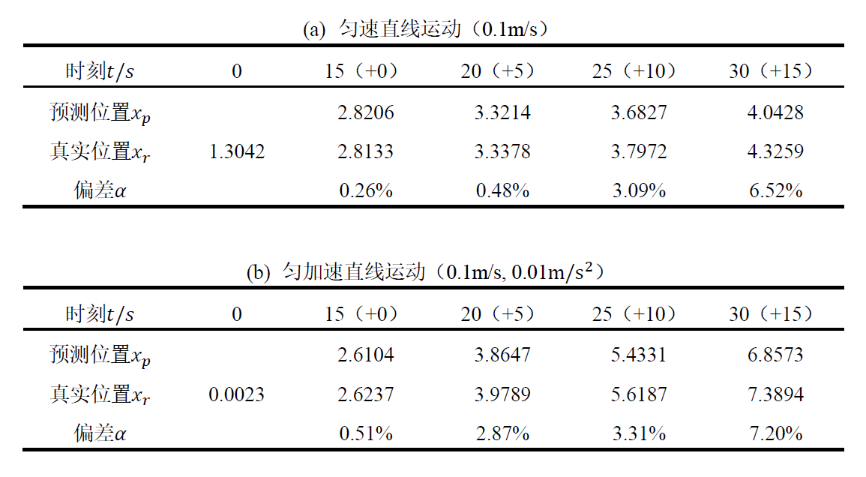
预测模块
轨迹预测仿真测试结果
Notes:
这是多项式拟合仿真测试的结果 20秒之内预测偏差基本都小于10% 是可以接受的误差

Slide 10
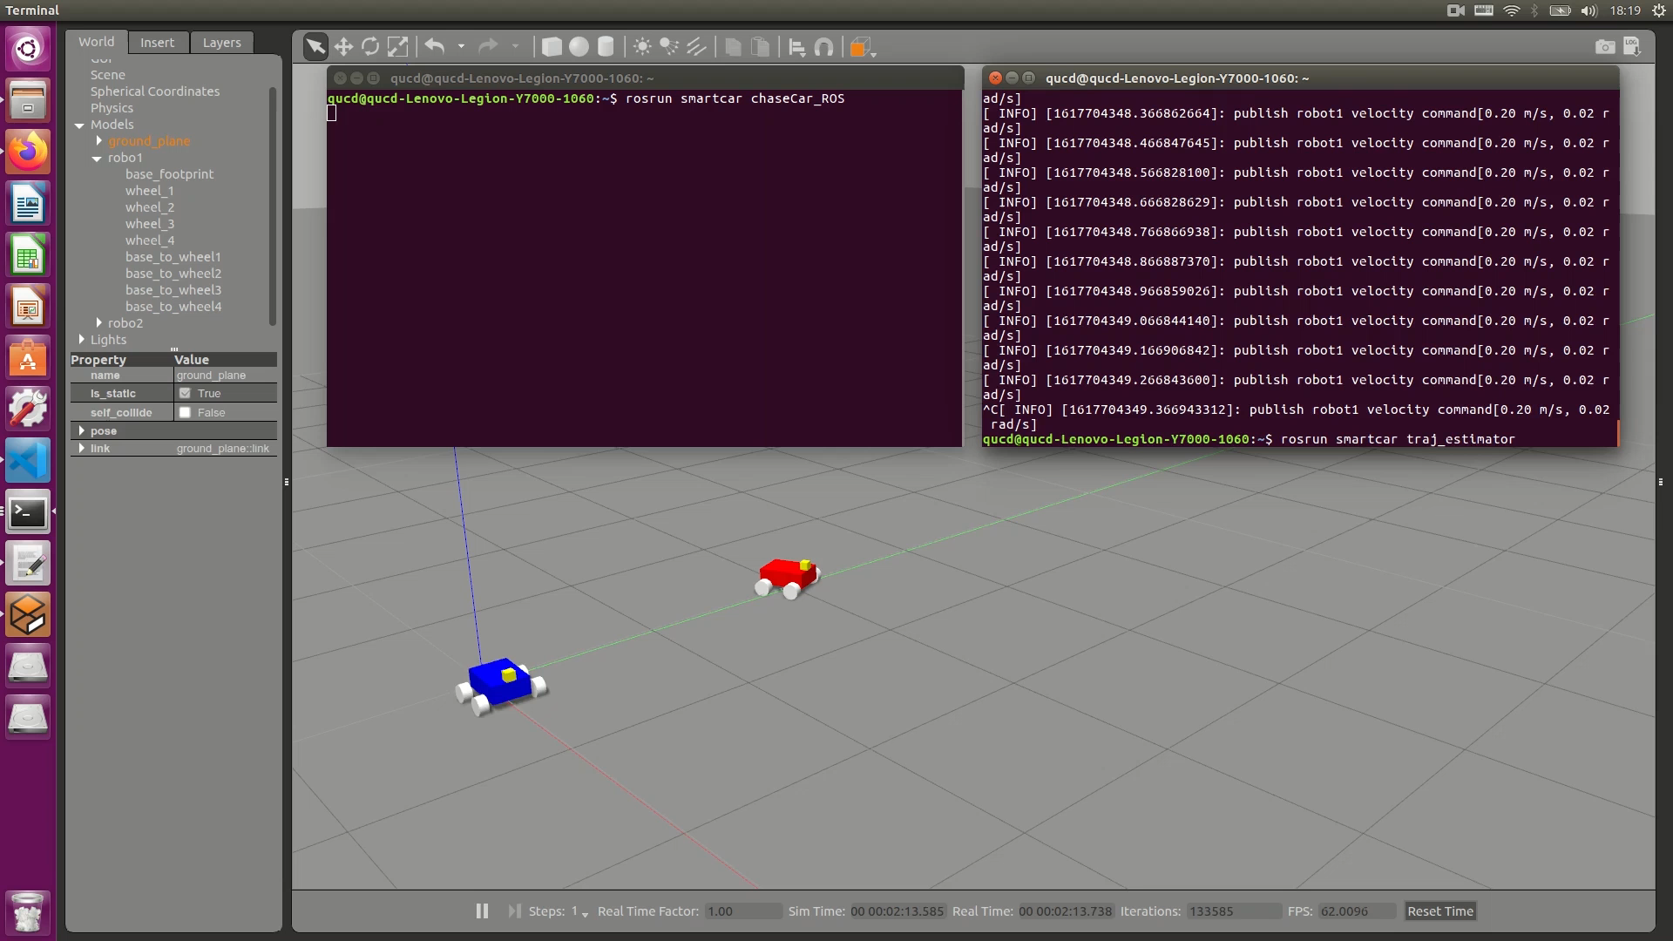
视频demo
匀线速度、匀角速度运动（无障碍）
Notes:
其实做完感知和预测两部分就可以实现无障碍环境下的拦截了 给大家看一个简单的demo 蓝色小车做圆周运动 红色小车进行拦截 前面讲到的这些都是我在中期之前做的工作

Slide 11
决策规划模块
“分层”优化思想：找到最优拦截点，针对该点做解耦式的轨迹规划
生成候选拦截点
计算每个点的目标函数值，选出最优拦截点
hybrid A*
路径规划
ST图
粗略速度规划
piece-wise jerk速度优化
平滑速度曲线
轨迹规划解耦
Notes:
中期之后我主要做了决策规划模块
决策规划模块采用了分层优化的思想，首先找到合适的拦截点，再针对该点做轨迹规划，这里解耦是指将。。。。解耦成。。。
需要明确一下轨迹和路径是不同的概念 。。。
解耦比非解耦效率更高

Slide 12
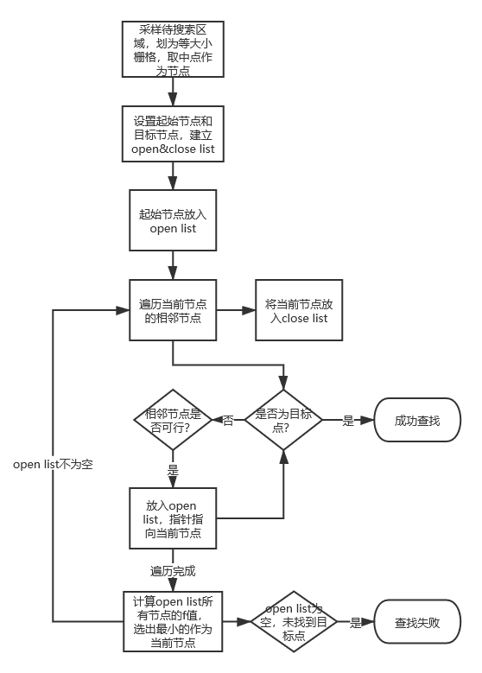
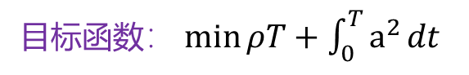
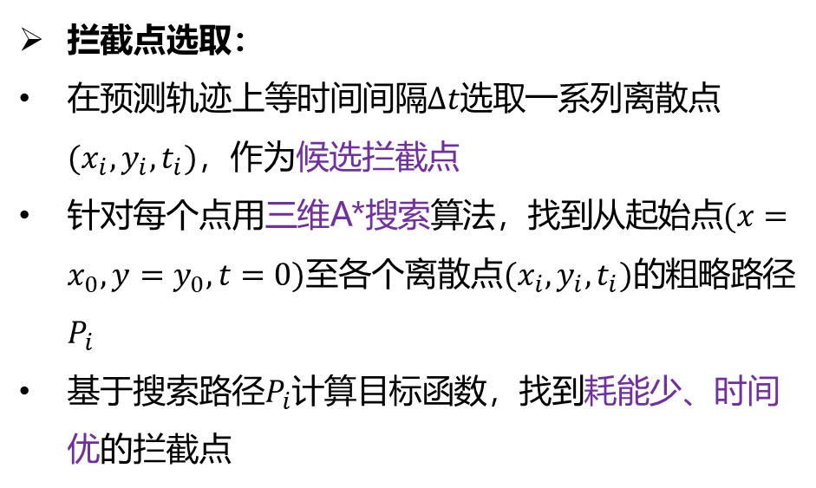
决策规划模块
拦截点选取：
在预测轨迹上等时间间隔$∆t$选取一系列离散点$(x_{i}, y_{i}, t_{i})$，作为候选拦截点
针对每个点用三维A*搜索算法，找到从起始点$(x=x_{0}, y=y_{0},t=0)$至各个离散点$(x_{i}, y_{i}, t_{i})的$粗略路径$P_{i}$
基于搜索路径$P_{i}$计算目标函数，找到耗能少、时间优的拦截点
目标函数$：\min_{ }{ρT}+\int_{0}^{T}{a^{2}}dt{ }$
综合了拦截时间和路径上的能量消耗
A*搜索流程图
Notes:
其实普通的二维A*就可以 但三维A*可以解决有动态障碍物的情况

Slide 13
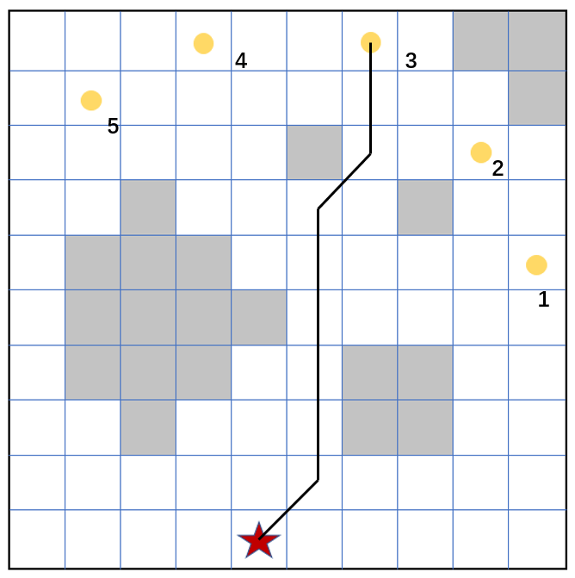
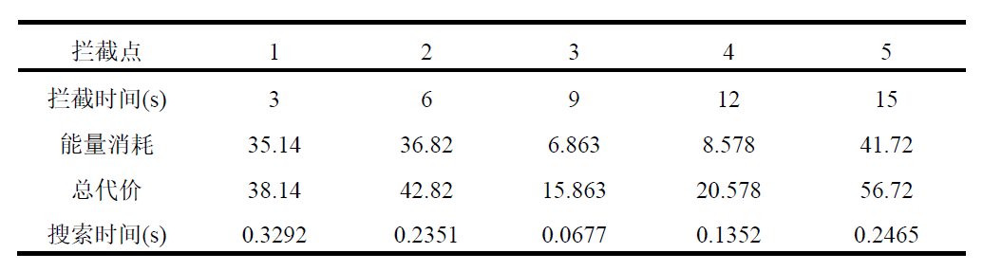
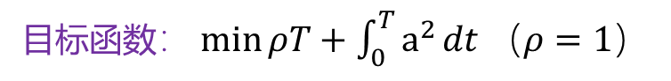
决策规划模块
拦截点选取仿真测试
取$∆t=3$，生成5个候选拦截点；五角星为起始点，灰色部分为障碍物
目标函数$：\min_{ }{ρT}+\int_{0}^{T}{a^{2}}dt{（ρ=1）}$
Notes:
这是拦截点选取的仿真测试
这张图可以帮大家更清晰的理解这个过程

Slide 14
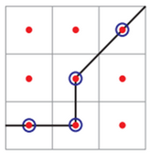
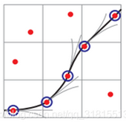
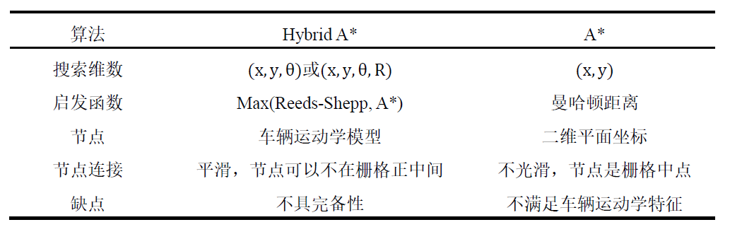
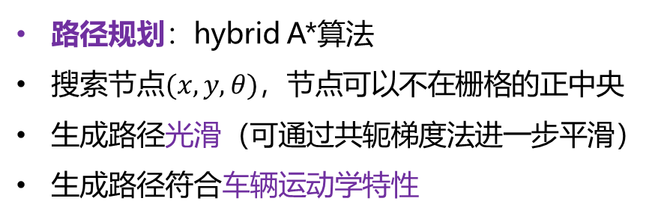
决策规划模块
轨迹规划——解耦为路径规划+速度规划
路径规划：hybrid A*算法
搜索节点$(x, y, θ)$，节点可以不在栅格的正中央
生成路径光滑（可通过共轭梯度法进一步平滑）
生成路径符合车辆运动学特性
A*节点
hybrid A*节点
Notes:
选出了拦截点后，要做从当前位置到该点的轨迹规划
前面也讲了 我们将它解耦为路径规划和速度规划
路径规划我们采用的。。。 混合A*相对A*最大的特点就是。。。
能够生成供车辆行驶的平滑路径

Slide 15
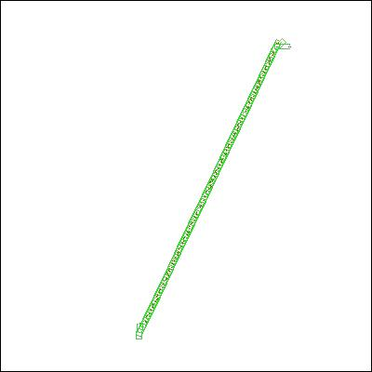
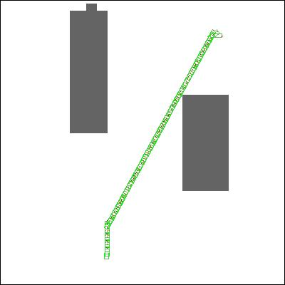
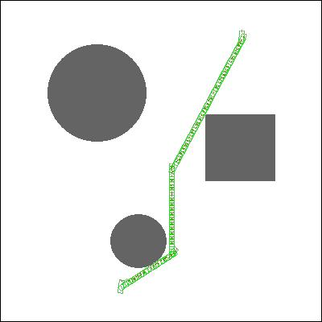
决策规划模块
(a)
(b)
(c)
 | 图(a) | 图(b) | 图(c)
路径长度 (节点数) | 101 | 141 | 213
搜索时间 (s) | 0.0173 | 0.0358 | 0.2847
hybrid A*算法仿真测试
Notes:
这是我自己编写的混合A*仿真测试
分别是无障碍、简单障碍和较复杂障碍三种情况
可以看到算法搜索时间都比较短 满足我们对实时性的要求

Slide 16
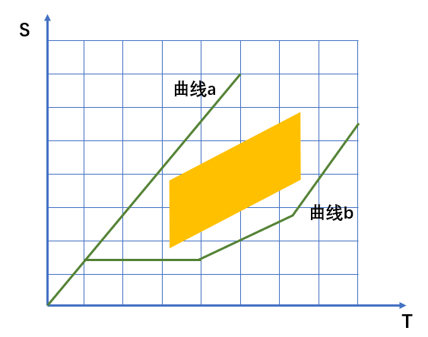
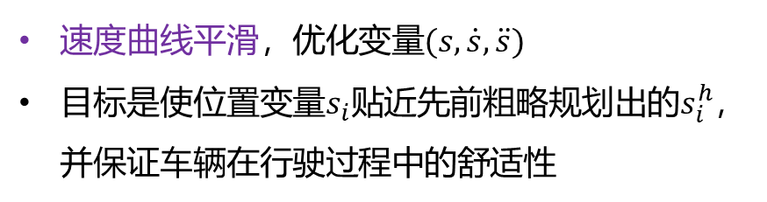
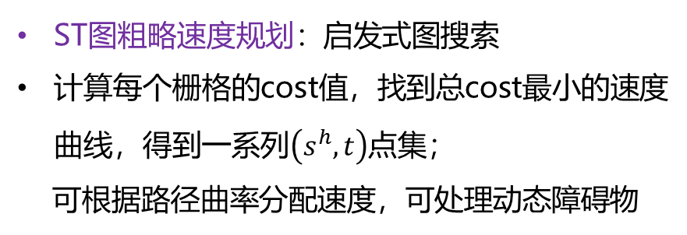
决策规划模块
轨迹规划——解耦为路径规划+速度规划
速度规划：ST图 + piece-wise jerk优化^{[7]}
ST图粗略速度规划：启发式图搜索
计算每个栅格的cost值，找到总cost最小的速度曲线，$得到一系列\left(s^{h},t\right)$点集；
可根据路径曲率分配速度，可处理动态障碍物
速度曲线平滑，优化变量$(s, \dot{s}, \ddot{s})$
目标是使位置变量$s_{i}$贴近先前粗略规划出的$s_{i}^{h}$，并保证车辆在行驶过程中的舒适性
QP优化问题 目标函数：
约束条件：a. 速度分配连续
b. 速度和加速度在可行范围内
输入OSQP求解器求解，毫秒级运算速度
Notes:
cost：障碍物距离 + 到终点距离 + 上一时刻cost + v/a/jerk cost
速度规划参考了百度自动驾驶apollo的方法 就是先。。。
ST图是横轴为 纵轴为 我们可以将路径上的动态障碍物投影到st图上 就是这个黄色的区域 比如我们现在有两条速度曲线ab
在速度规划的时候 先求出每个栅格的。。。用启发式图搜索的方法找到cost最低的路径 得到速度曲线
然后对速度曲线进行平滑优化 这一步的目标是使优化得到的位置变量尽可能贴近先前规划出的曲线。。这是一个QP优化问题

Slide 17
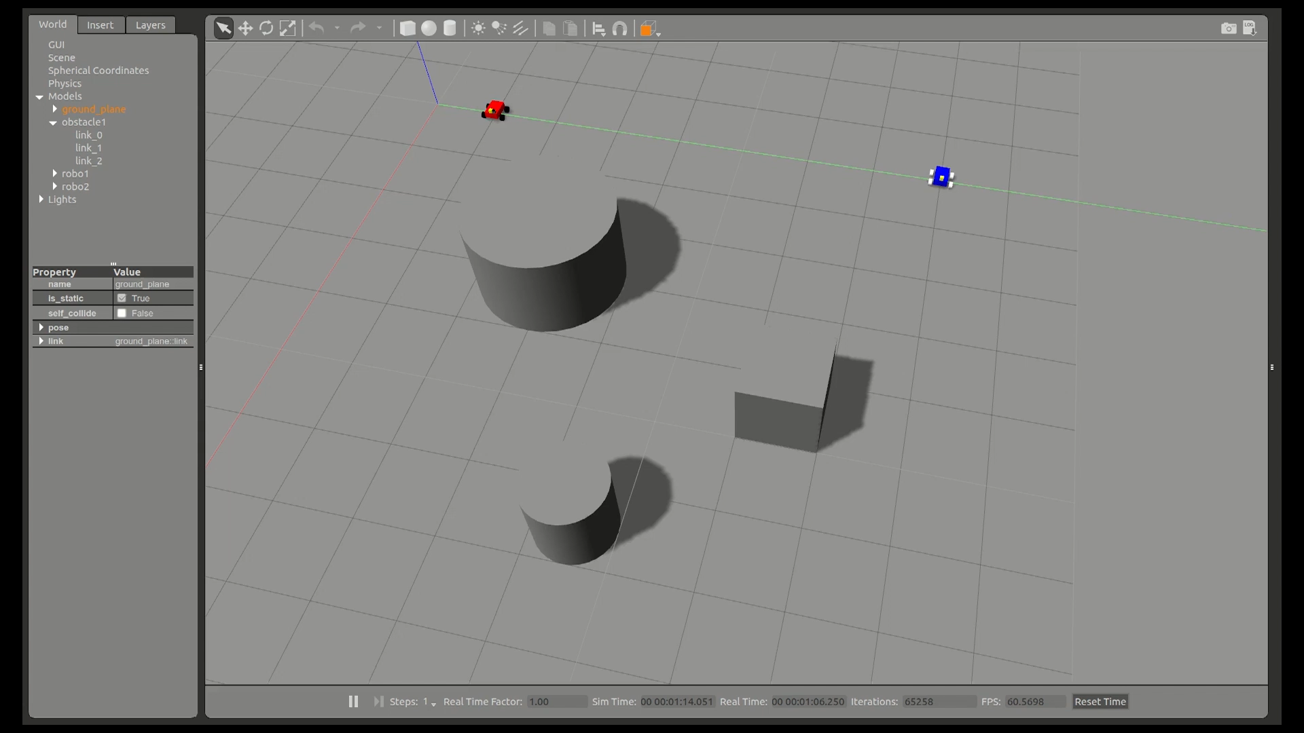
视频demo
匀速直线运动（有障碍）
Notes:
这是决策规划模块的仿真视频demo
蓝色小车做直线运动 红色小车避开障碍物进行拦截
可以看到红色小车在路径曲率较小的地方速度也较小，在直线部分速度较快，这都是速度规划的结果

Slide 18
总结与展望
工作总结：
设计了一套完整的算法流程，解决了运动模式未知的移动目标在包含静态和动态障碍物环境下的拦截问题，保证了拦截轨迹的可行性、舒适性。相较于诸多已有算法适用范围更广、更一般化
自主搭建仿真环境，部署并测试了本算法（项目总代码量超三千行，其中自己撰写一千多行）
在多个环节利用“分层”的思想提高算法效率，增强鲁棒性
未来展望：
扩展到三维空间，适用于无人机等智能体的拦截
移动目标是有结构有组织的群体，如智能车编队，如果能够识别出该编队的运动模式，可以实现对编队的拦截攻击
移动目标不再保持简单、封闭的运动模式，加入了与环境的交互，会对外界拦截做出一定反馈，需要观测者探索学习其反馈机制，从而更好地进行拦截

Slide 19
参考文献
[1]田宪科,张科.导弹拦截点计算及其仿真分析[J].飞行力学,2011,29(02):93-97.
[2] Meyer Y, Isaiah P, Shima T. On Dubins paths to intercept a moving target[J]. Automatica, 2015, 53: 256-263.
[3] Zhu Q, Hu J, Henschen L. A new moving target interception algorithm for mobile robots based on sub-goal forecasting and an improved scout ant algorithm[J]. Applied Soft Computing, 2013, 13(1): 539-549.
[4] Luo R C, Chen T M. Autonomous mobile target tracking system based on grey-fuzzy control algorithm[J]. IEEE Transactions on Industrial Electronics, 2000, 47(4): 920-931.
[5] Codevilla F, Müller M, López A, et al. End-to-end driving via conditional imitation learning[C]//2018 IEEE International Conference on Robotics and Automation (ICRA). IEEE, 2018: 4693-4700.
[6] Särkkä S. Bayesian filtering and smoothing[M]. Cambridge University Press, 2013.
[7] Zhou J, He R, Wang Y, et al. Autonomous Driving Trajectory Optimization with Dual-Loop Iterative Anchoring Path Smoothing and Piecewise-Jerk Speed Optimization[J]. IEEE Robotics and Automation Letters, 2020.

Slide 20
参考文献
[8] Chen J, Liu T, Shen S. Tracking a moving target in cluttered environments using a quadrotor[C]//2016 IEEE/RSJ International Conference on Intelligent Robots and Systems (IROS). IEEE, 2016: 446-453.
[9] Stellato B, Banjac G, Goulart P, et al. OSQP: An operator splitting solver for quadratic programs[J]. Mathematical Programming Computation, 2020: 1-36.
[10] Reeds J, Shepp L. Optimal paths for a car that goes both forwards and backwards[J]. Pacific journal of mathematics, 1990, 145(2): 367-393.
[11] Faragher R. Understanding the basis of the kalman filter via a simple and intuitive derivation [lecture notes][J]. IEEE Signal processing magazine, 2012, 29(5): 128-132.
[12] Ang K H, Chong G, Li Y. PID control system analysis, design, and technology[J]. IEEE transactions on control systems technology, 2005, 13(4): 559-576.
[13] Liu S, Atanasov N, Mohta K, et al. Search-based motion planning for quadrotors using linear quadratic minimum time control[C]//2017 IEEE/RSJ international conference on intelligent robots and systems (IROS). IEEE, 2017: 2872-2879.

Slide 21
请各位老师批评指正!

